Slide 1



Pontificia Universidad Católica de Chile
Escuela de Ingeniería
Departamento de Ciencia de la Computación
IIC2343 – Arquitectura de Computadores
Almacenamiento de Datos
Profesor:
Hans-Albert Löbel

Slide 2
Extendiendo las capacidades de la ALU
¿Es posible usar la “calculadora”, tal como está ahora, para almacenar resultados previos?
Una solución es conectar la salida de la ALU con la entrada A.

Slide 3
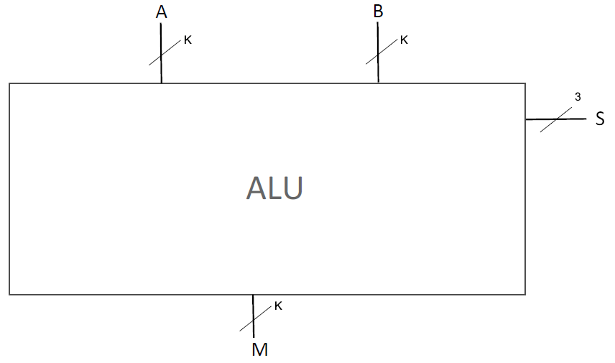
M
A
L
K

Slide 4
Necesitamos una nueva pieza de hardware
Esta nueva pieza debe:
Detener el resultado anterior (almacenar datos).
Cambiar su estado (datos almacenados) sólo en un instante determinado.

Slide 5
Latches y Flip-Flops son las piezas que necesitamos
Fabricados con las mismas compuertas que conocemos.
Distintos tipos dependiendo de la aplicación, ej: RS, D.
Distintas combinaciones de estos permiten construir distintos tipos de memoria.

Slide 6
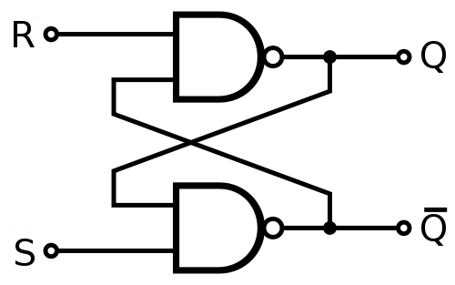
Latch RS
R | S | Q^{t+1}
0 | 0 | -
0 | 1 | 1
1 | 0 | 0
1 | 1 | Q^{t}

Slide 7
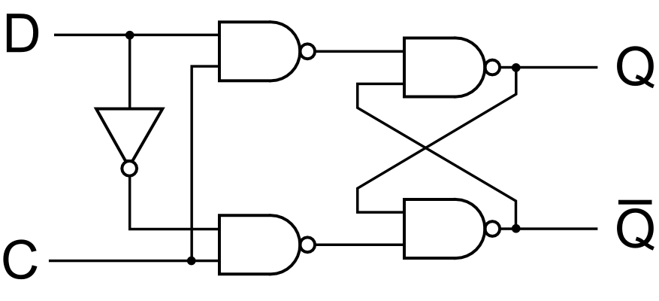
Latch D
C | D | Q^{t+1}
0 | 0/1 | Q^{t}
1 | 0 | 0
1 | 1 | 1

Slide 8
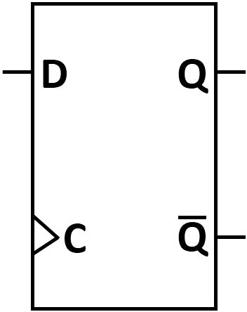
C | D | Q^{t+1}
0 | 0/1 | Q^{t}
1 | 0 | 0
1 | 1 | 1
D: dato
C: control
Q: estado

Slide 9
D
D’
C
Q
K

Slide 10
El latch no es suficiente
Los latches se activan en un estado (1 ó 0), lo que no soluciona del todo nuestros problemas.
Necesitamos una pieza similar, pero que se active sólo en un instante dado.
¿Cuál podría ser ese instante?

Slide 11
Flip-Flop D
C | D | Q^{t+1}
0/1/↓ | 0/1 | Q^{t}
↑ | 0 | 0
↑ | 1 | 1
D’
C’
Notes:
Flanco de bajada

Slide 12
Flip-Flops son la solución
Los flip-flops se activan sólo en una transición o flanco (subida o bajada).
De ahora en adelante, salvo que se diga explícitamente lo contrario, sólo hablaremos de flip-flops y estos se activarán por defecto flanco de subida.

Slide 13
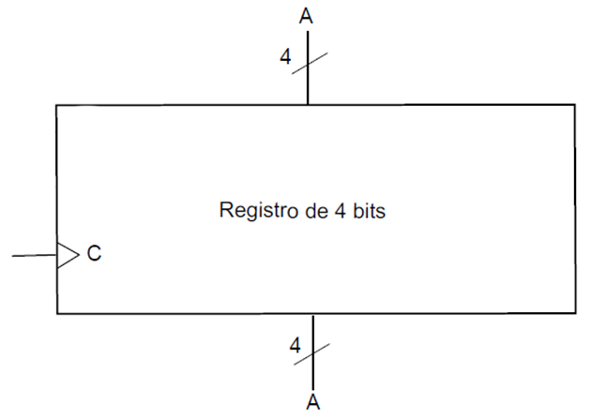
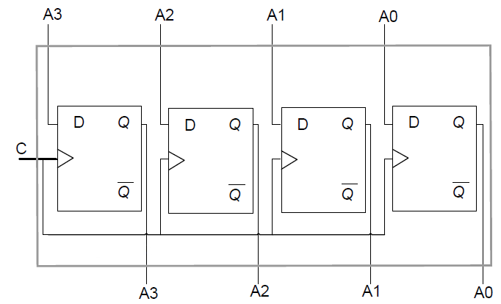

Slide 14
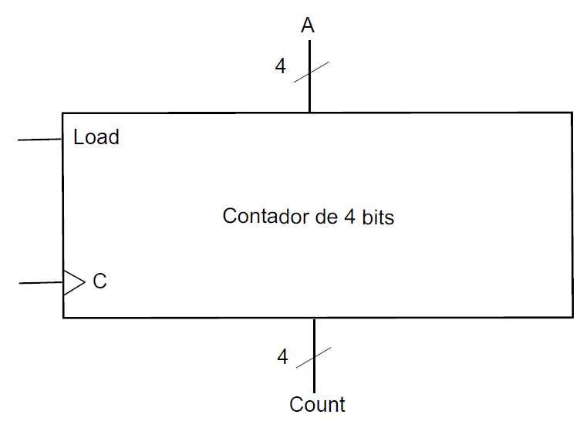

Slide 15
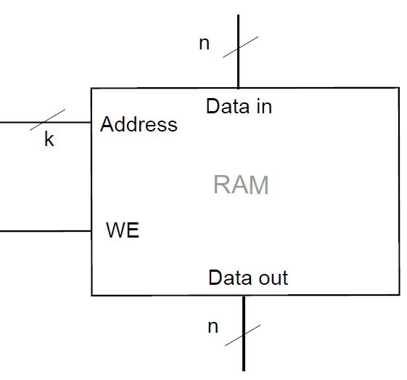

Slide 16
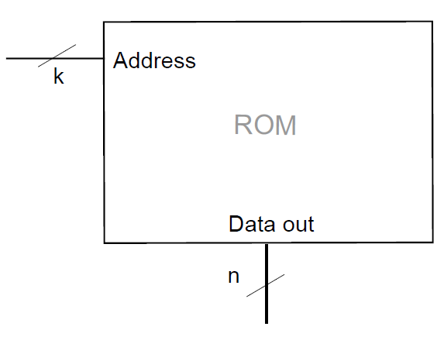

Slide 17
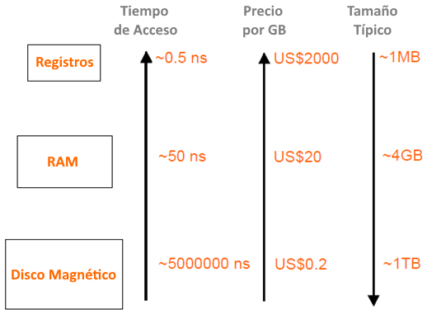
Revisemos como almacena datos un computador
Flash: 10,000 ns US$ 1.0 100 GB

Slide 18
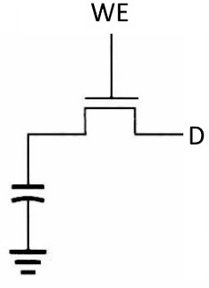
Almacenamiento dinámico es más barato, pero requiere refresco de la carga eléctrica
Almacenamiento de 1 bit estático (6 transistores)
Almacenamiento de 1 bit dinámico(1 transistor)

Slide 19
DRAM
Entre 1982 y 2012,
… el tamaño del chip aumentó de 128 Kib a 4 Gib
… el precio del GiB bajó de US$ 1 millón a US$ 1
… el tiempo de acceso a una fila bajó de 200 ns a 35 ns

Slide 20
Hablemos un poco sobre tipos de dato
Datos necesitan ser codificados para ser almacenados en memoria.
Aunque no sea explícito, en un programa cada variable (dato) está asociada a un único tipo de dato en un instante dado.
El tipo de dato es un atributo de los datos que las características de estos.
Esto incluye: codificación, tamaños, qué valores pueden tomar, qué operaciones se pueden realizar, etc.

Slide 21
No basta sólo con saber el tipo de dato, se necesita el endianness
Almacenamiento de variables en memoria
Endianness: big endian o little endian
Address | Value
00 | 0x0F
01 | 0xA7
10 | 0x1D
11 | 0x23
int 32 bits big endian:
int 32 bits little endian:
0x 0F A7 1D 23
0x 23 1D A7 0F
¿Qué pasa entonces con los arreglos?

Slide 22
Arreglos son algo más complejos que las variables
Los arreglos son un grupo ordenado de elementos del mismo tipo
Para definirlos en memoria se requiere una dirección de inicio, su tipo, el endiannes y el largo (cantidad de elementos)
Para acceder a los elementos, se requiere un índice que indique su posición
Indexación depende del tipo y tamaño de cada arreglo

Slide 23
Pontificia Universidad Católica de Chile
Escuela de Ingeniería
Departamento de Ciencia de la Computación
IIC2343 – Arquitectura de Computadores
Almacenamiento de Datos
Profesor:
Hans-Albert Löbel

Slide 24
Que elemento de almacenamiento utilizar depende del uso del dato
Variables en Registros
Ideales debido a su velocidad, pero limitados en cuanto a cantidad. En la práctica se usan sólo previo a los cálculos.
Variables en Memoria
Permite gran cantidad de variables y no hay limite para el tamaño de estas. Acceso es más lento que en los registros.

Slide 25
Revisemos donde almacena datos un computador
 | Tecnología | Mutabilidad | Capacidad/Costo | Volatilidad | Rendimiento
CD/DVD | Óptica | R | 20MB/$1 | No volátil | ~0.1-0.5 seg.
Disco Duro | Magnética | R/W | 15MB/$1 | No volátil | ~1.2ms
Flash | Electrónica | R/W | 1,5MB/$1 | No volátil | ~0.2ms

